Slide 1


Création d’un site de travail collaboratif et administration système
Matthieu DUSSAULT
Promotion 2007-2008
Présentation du travail réalisé durant le stage effectué du 7 avril 2008 au 13 juin 2008
Tuteur de stage: Monsieur Alain RAYNAL
Administrateur Systèmes Informatiques et Télécommunications
Tuteur pédagogique: Monsieur Alain CAPLAIN
Professeur d’Algorithmique de ce C, C++

Slide 2
Plan
Présentation de la Chambre de Commerce et d’Industrie d’Albi-Carmaux-Gaillac
Présentation du travail, des problèmes et de leurs résolutions
Conclusions

Slide 3
Présentation de la Chambre de Commerce et d’Industrie d’Albi-Carmaux-Gaillac
Présentation de la CCI
Travail effectué
Conclusions

Slide 4


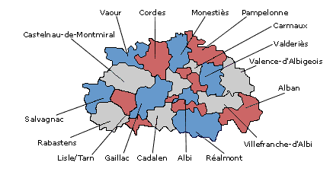
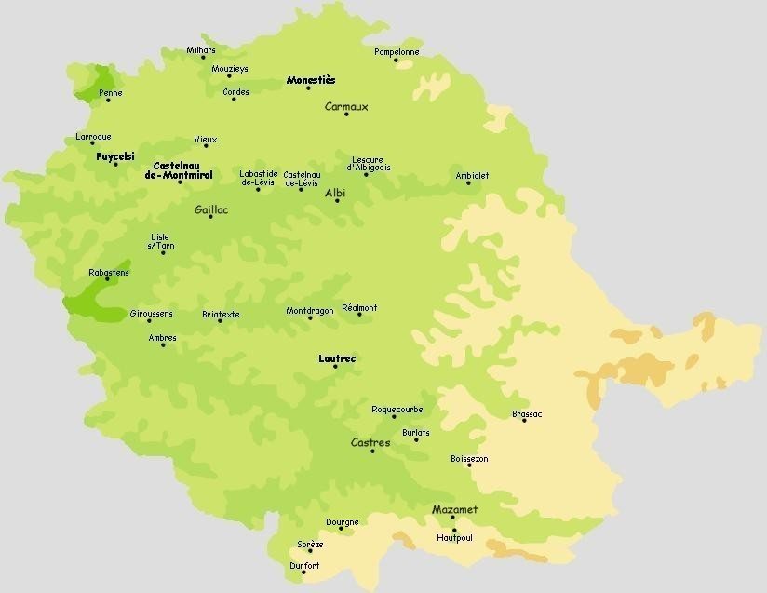


La Chambre de Commerce et d’Industrie d’Albi-Carmaux-Gaillac:
Bref historique:
  1650: Création de la 1ère CCI à Marseille afin d’être le lieu de
  rencontre entre la puissance publique et les forces économiques
  du pays
  Henri IV officialise l’institution
  1789: La Révolution abolit les CCI
  Bonaparte les rétablit et elles vont se développer pendant tout le XIXème
  siècle et ce partout où l’économie locale a besoin de leurs structures et de
  leurs services
Crée le 13 mars 1872
Au service des industriels, commerçants et prestataires de services
installés dans les 23 cantons et les 170 communes de
l’arrondissement d’Albi.
Près de 5000 entreprises composent les ressortissants de la
Chambre de Commerce etd’Industrie
4 activités principales:
  Consultation
  Appui aux entreprises
  Appui aux territoires
  Formation
Hiérarchie:
CCIFE
ACFCI
CRCI
CCI
Chambres de Commerce et d’Industrie Françaises à l’Etranger
CCI
Assemblée des Chambres Françaises de Commerce et d’Industrie
Chambres Régionales de Commerce et d’Industrie
Chambres de Commerce et d’Industrie

Slide 5
Présentation du travail, des problèmes et de leurs résolutions
Présentation de la CCI
Travail effectué
Conclusions

Slide 6
Présentation du travail, des problèmes et de leurs résolutions:
Durant ces dix semaines au sein de la Chambre de Commerce et d’Industrie d’Albi-Carmaux-Gaillac, deux missions :
Création d’un site de travail collaboratif
Administration système

Slide 7
Présentation du travail, des problèmes et de leurs résolutions
Présentation de la CCI
Travail effectué
Travail collaboratif
Administration
Le site de travail collaboratif
Conclusions

Slide 8




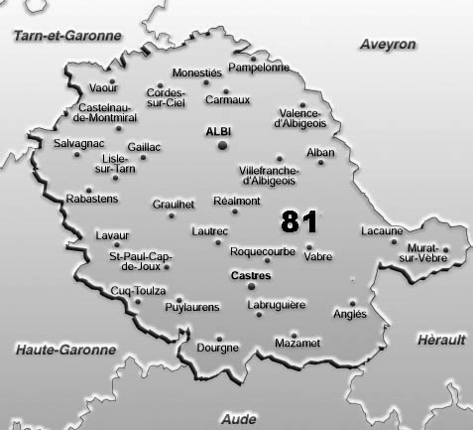




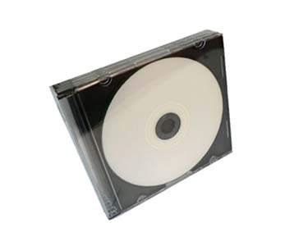

Le site de travail collaboratif, travail à réaliser et objectifs:
Deux raisons principales à la mise en place d’un site de travail collaboratif:
Raison n°1:
Raison n°2:
Risques de perte, de création de doublon, pas toujours pratique…
Fusion prochaine des deux sites
Moyen d’échange
Utilisateurs authentifiés
Domaine CCI
Partenaires autorisés
CCI du Tarn
Nécessité pour les différents services des deux chambres de pouvoir communiquer, échanger et travailler le plus facilement possible
Moyen d’échange
Courriel, clé USB ou CD pour les fichiers trop volumineux
Problèmes de sécurité
?
Besoin d’un outil de travail adapté
Clients externes ponctuels

Slide 9









Le logiciel utillisé pour répondre à ces besoins: Windows SharePoint Services
SharePoint Server aide à organiser le flux de travail grâce à ses fonctions de partages d’informations, de documents et de différentes tâches, le tout intégré dans un environnement Web intuitif et convivial.
WSS
Feuilles de calcul serveur, centre de rapport
(Windows SharePoint Services)
Décisionnel
Collaboration
Gestion de document intégrée, enregistrements, gestion de contenu web, avec stratégie et workflow
Composant optionnel gratuit de Windows Server 2003
Logiciel qui offre à un groupe de personnes un espace de travail collaboratif permettant l’échange et le suivi d’informations diverses.
Fonctionnalités basiques de portail web et d'intranet
Possibilité de véhiculer des informations telles que:
planning, bibliothèques de fichiers, listes de contact, etc…
Permet de gérer une multitude de sites Web selon des modèles prédéfinis
Formulaires web
Processus
métier
Plate-forme
SharePoint
Gestion de
contenu
Modèle de portail d’entreprise, annuaire de site, réseaux sociaux, gestion de la confidentialité
Portail
Recherche
Evolutivité entreprise, pertinence contextuelle, recherche sur les personnes et les données

Slide 10
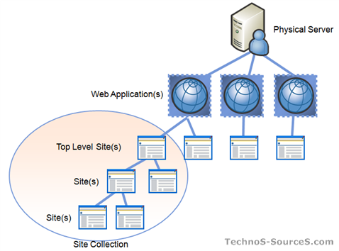

L’aspect technique de Windows SharePoint Services:
Deux modes d’installation:
Ferme de serveur
Stand Alone
Hiérarchie SharePoint:
Interface « WYSIWYG »,
la création des pages se fait
par l’ajout de WebParts

Slide 11
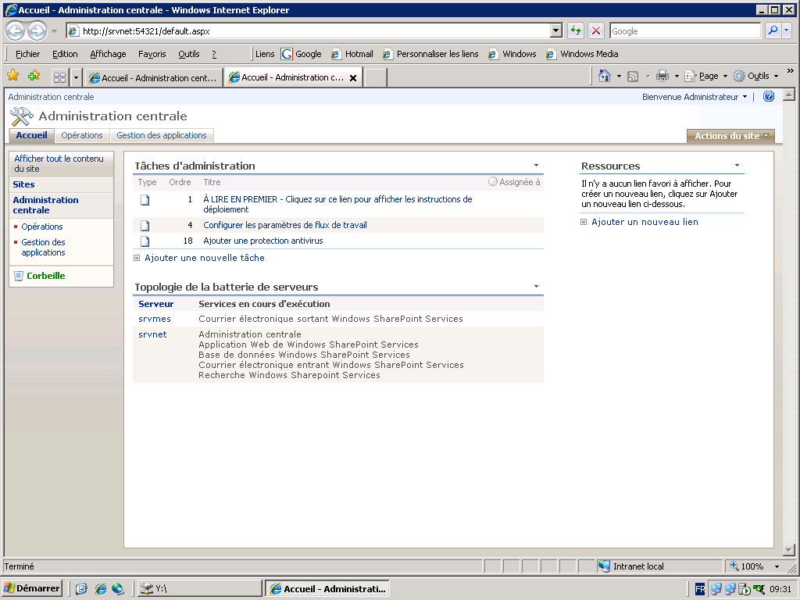
La mise en place de l’application:
Installation choisie:
Ferme de serveur mais sur un seul serveur
Création de l’application Web correcte mais impossible de passer à l’étape suivante du déploiement.
Désinstallation involontaire et réinstallation
Une fois WSS installé, un site d’administration est disponible et doit être configuré afin de continuer a déployer l’application

Slide 12

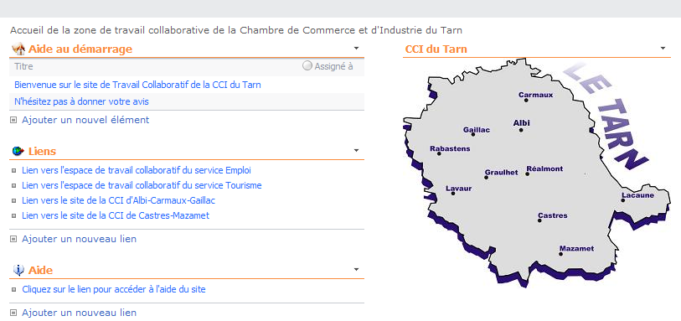
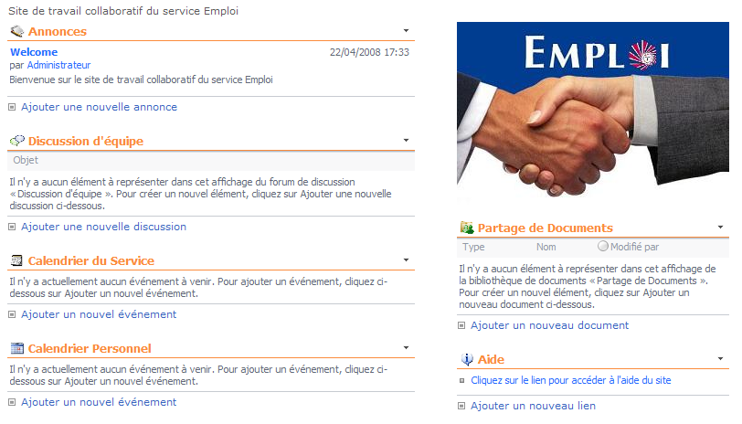
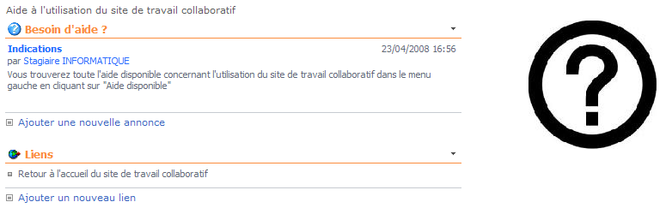
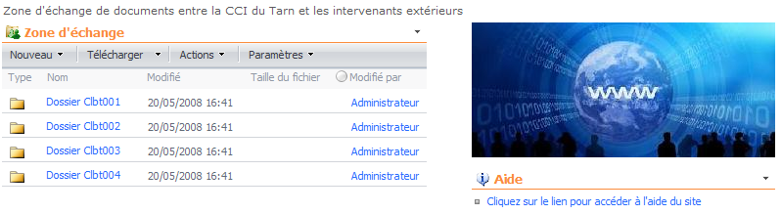
La création des différentes pages du site:
Bandeau d’information présentant la page
Zone d’annonce des informations importantes vis-à-vis du site
Image
Zone regroupant les liens vers les différents services,, la zone de partage et le site des Cci d’Albi et de Castres
Accueil
Lien vers l’aide du site
Aide
Zone de partage
Service 1
Service 2
Service 3
Service …
Service X

Slide 13
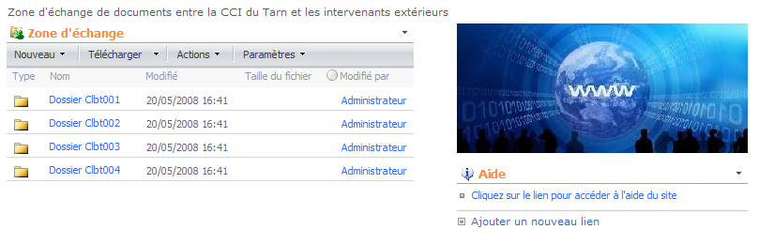
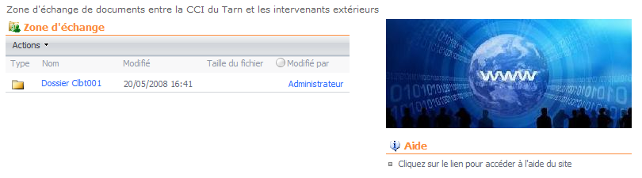
La gestion des droits:
Chaque zone du site se devait n’être accessible qu’aux utilisateurs autorisés
Droits du service Emploi
Droits du service Tourisme
Droits de l’aide
Droits de …
Le cas de la zone de partage:

Slide 14
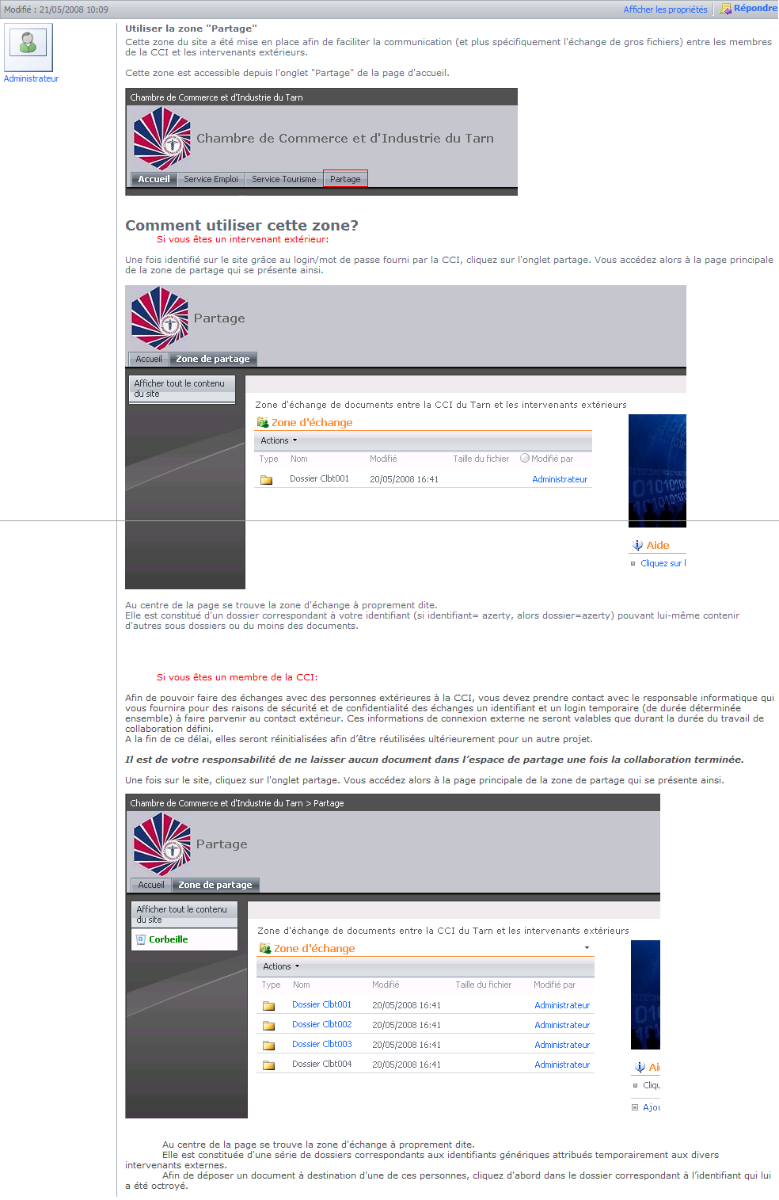
L‘aide en ligne :
Traitée sous la forme d’un forum dont les différents topics répondent à des besoins spécifiques
Ex:
Pour commencer…
Un peu de technique
Annonces
Contacts
Forums de discussion
…

Slide 15



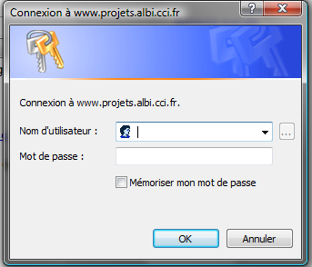
La publication du site:
A ce niveau du projet, le travail réalisé n’était disponible que directement sur le serveur sur lequel était installé WSS
Trois systèmes de sécurité à paramétrer:
Problème d’identification lors du chargement des images du site
http://www.projets.albi.cci.fr/default.aspx

Slide 16
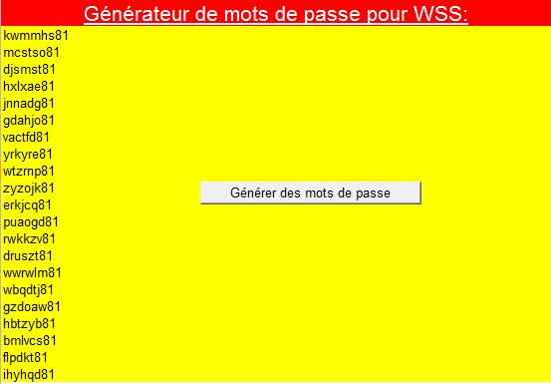
La mise en production:
Présentation du travail aux chef des différents services lors d’un conseil d’administration
Explications plus détaillées et ajout d’un nouvel espace de travail pour les services suite à la demande du service Industrie
Création d’un programme générant des mots de passe destinés aux futurs utilisateurs extérieurs du site

Slide 17
Présentation du travail, des problèmes et de leurs résolutions
Présentation de la CCI
Travail effectué
Travail collaboratif
Administration
Administration système
Conclusions

Slide 18
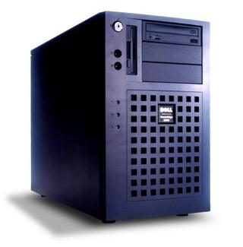

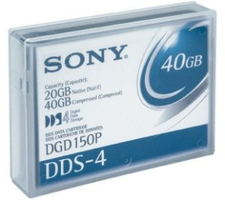

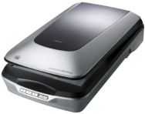

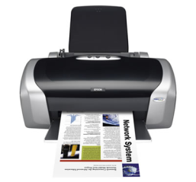

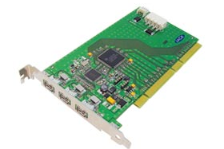
Administration système:
4 tâches principales:
Sauvegardes quotidiennes:
Aide aux utilisateurs:
??????????
Déploiement de logiciels:
Installation de matériel:
Serveurs
Portables
Postes de travail
fixes

Slide 19
Conclusions
Présentation de la CCI
Travail effectué
Conclusions

Slide 20
Conclusions:
Il est possible de tirer deux conclusions vis-à-vis
de ces dix semaines du stage:
Conclusion sur le travail effectué
Conclusion générale

Slide 21
Conclusions
Présentation de la CCI
Travail effectué
Conclusions
Travail effectué
Conclusion sur le travail effectué
Générale

Slide 22
Conclusions
Présentation de la CCI
Travail effectué
Conclusions
Travail effectué
Conclusion générale
Générale

Slide 23
Merci pour votre
attention

